Slide 1
L’Hystérie Dr Laaraj hicham service de psychiatrie CHU Agadir

Slide 2
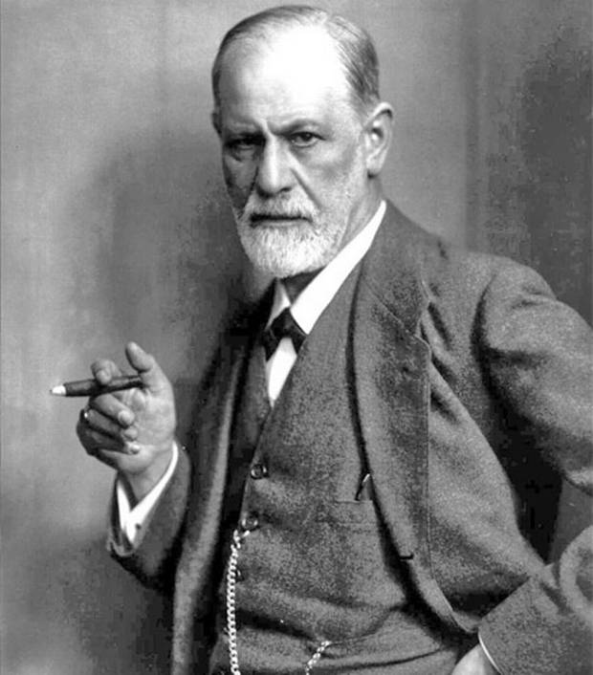
PLAN
INTRODUCTION
CLINIQUE
DIAGNOSTIC
EVOLUTION
PRONOSTIC
TRAITEMENT
CONCLUSION

Slide 3
A- Introduction - Définition:
-Terme hystérie provient du Grec ;hustera qui signifie: utérus
-Hippocrate évoquait migration de l’utérus comme explication des manifestations cliniques de l’hystérie.
-Dès la fin du XIXe siècle, l’étude de l’hystérie a permis à Freud le développement de la psychanalyse (Dora)++
-Dans le DSM V; on parle de troubles somatoformes ou troubles dissociatifs
Définition de l’Hystérie :
Névrose où les conflits psychologiques sont exprimés symboliquement par des symptômes avec hyper expressivité :
physiques ou psychiques
paroxystiques ou durables

Slide 4
Hystérie
Manifestations physiques (Trouble somatoforme = Conversion)
Manifestations psychiques (Trouble dissociatif)
Personnalité hystérique
Manifestations paroxystiques
Manifestations durables

Slide 5
B – Clinique:
I-Symptômes d’expression physique(conversions)
- Polymorphisme des manifestations cliniques - Absence d’origine organique - Facteurs déclenchants: les conflits - Atteintes variables et réversibles - Bénéfices primaires=Angoisse diminuée et absente c’est la « belle indifférence » vis-à-vis du symptôme qui se pérennise avec apparition de bénéfices secondaires

Slide 6
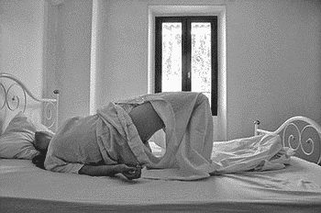
a- Manifestations aiguës paroxystiques:
1. Crise pseudo convulsive « à la Charcot » - Ressemble à une crise epileptique sans amnésie, sans perte des urines et parfois sans morsure de la langue, et souvent après une frustration 2. Crises d’agitation = «crises de nerf» 3. Crises tétaniformes 4. Lipothymie

Slide 7
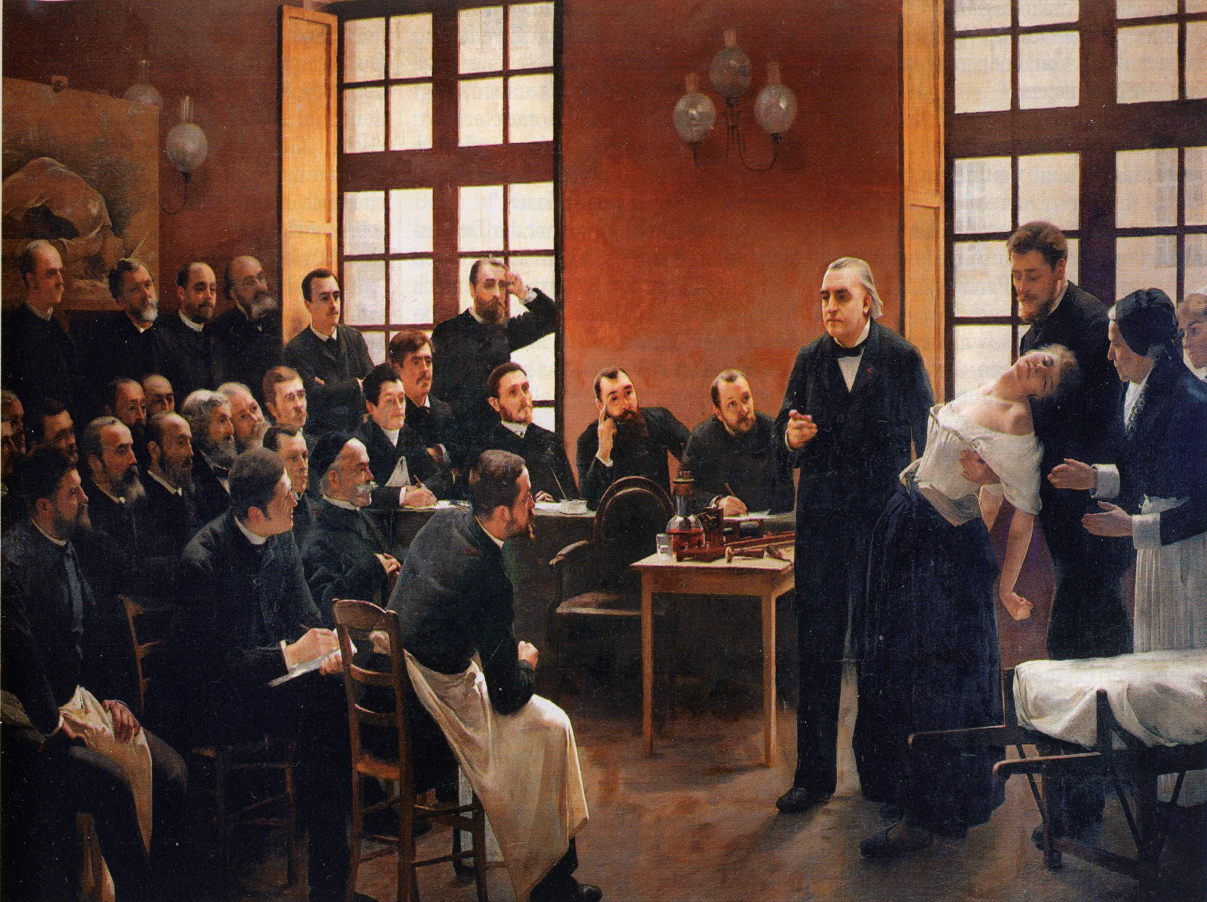
Notes:
Jean-Martin Charcot présentant Blanche Wittman, sa patiente hystérique qui est soutenue par Joseph Babinski à droite, lors d'une leçon clinique à la Salpêtrière.
Le travail de Charcot restitue également toute sa dignité au sujet de l'hystérie : la malade n'est plus une simulatrice, puisque Charcot, de toute son autorité, répond de l'authenticité et de l'objectivité des phénomènes hystériques. Les études cliniques de Charcot permettent aussi de découvrir, à la surprise générale, que l'hystérie n'est pas l'apanage des femmes.

Slide 8
b- Manifestations durables:
Douleurs +++: céphalées, rachialgies, algies rebelles
Atteintes motrices ne respectent pas la systématisation
neurologique : pseudo- paralysie,…
Anesthésies ne respectent pas la systématisation
neurologique : en « gants », en chaussettes
Atteintes sensorielles sélectives: cécité, surdité, , aphonie, mutisme, diplopie monoculaire
Manifestations neuro-végétatives: spasmes, troubles vasomoteurs(cyanose des téguments)

Slide 9
II- Symptômes d’expression psychique (trouble dissociatif selon DSM)
Troubles de la mémoire(Amnésie) - Lacunes mnésiques - Fugues amnésiques -illusion de la mémoire
Etats crépusculaires, états seconds
Dépersonnalisation
Inhibition intellectuelle

Slide 10
III- Personnalité hystérique
1- Le sujet est mal à l’aise dans les situations où il n’est pas au centre de l’attention d’autrui 2- L’interaction avec autrui est souvent caractérisée par un comportement de séduction sexuelle inadaptée ou une attitude provocante 3- Expression émotionnelle superficielle et rapidement changeante 4- Utilise régulièrement son aspect physique pour attirer l’attention sur soi 5- Manière de parler trop subjective mais pauvre en détails 6- Dramatisation, théâtralisme et exagération de l’expression émotionnelle 7- Suggestibilité, est facilement influencé par autrui ou par les circonstances 8- Considère que ses relations sont plus intimes qu’elles ne le sont en réalité

Slide 11
D – Diagnostic:
I- Diagnostic positif: clinique ++
Trouble fugace sensible à la suggestion ne respecte pas la systématisation anatomo-physiologique
Survient généralement avant 30 ans
Les traits de personnalité sont ceux de la personnalité hystérique

Slide 12
II- Diagnostic différentiel:
Pathologies neurologiques: (épilepsie, SEP)
Pathologies organiques: hyperparathyroïdie, désordres
métaboliques(malaise hypoglycémique),hypoTA..
Parmi les pathologies psychiatriques:
trouble de panique,
trouble d’anxiété généralisé
Etat limite
Formes de début de la schizophrénie pseudo-névrotique

Slide 13
C – Évolutions:
Transitoire ou permanente
Complications:
Dépression ,risque suicidaire, hypocondrie, trouble de panique, troubles phobiques, addictions, apparition de troubles somatique(raideur dans pseudo-paralysies)
Amélioration ou stabilisation sous tt
Évolution intermittente: crises et rémissions

Slide 14
E-Pronostic
Pronostic dépend souvent de la qualité de la relation avec le thérapeute.
Eléments de pronostic défavorable sont:
une absence totale d’anxiété
la négligence des symptômes
une personnalité de type dépendante
l’existence de bénéfices secondaires importants.

Slide 15
G– Traitement:
Traitement ponctuel:
Anxiolytique=Benzodiazépine de courte durée en cas d’angoisse ++
Traitement des crises paroxystiques: - dédramatisation, réassurance et écoute - isolement transitoire
Traitement des manifestations durables: - alliance thérapeutique - éviter une médicalisation excessive
Traitement psychothérapiques: - psychothérapie de soutien/ psychanalyse - relaxation
Traitement des complications:
Troubles dépressifs: mise en route d’un Antidépresseur

Slide 16
H-Conclusions
L'hystérie reste un défi au savoir médical, et les symptômes ne cessent d’évoluer et de s’adapter.
Elle pose toujours et posera toujours des problèmes de prise en charge pour le médecin
La prise en charge peut être longue et laborieuse

